Slide 1
Семь чудес Новомосковска

Slide 2
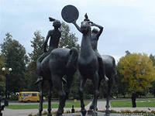
1. Скульптурная композиция «Исток Дона»

Slide 3
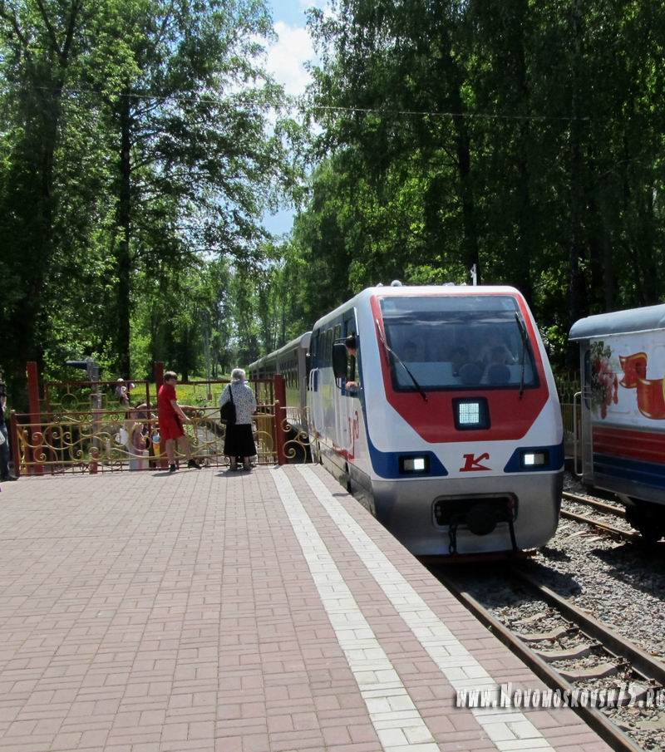
2.Детская железная дорога

Slide 4
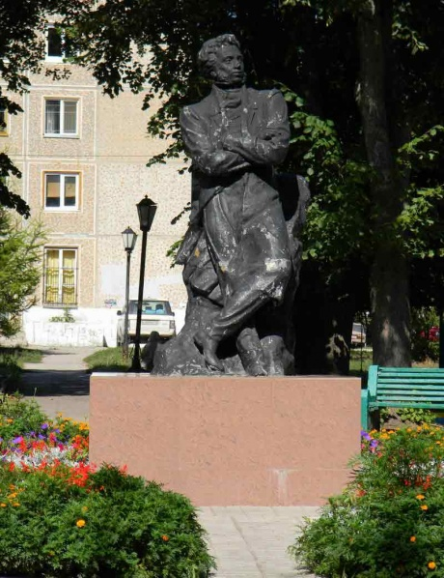
3.Пушкинский сквер

Slide 5
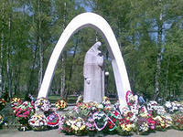
4.Парк Памяти в Залесном микрорайоне

Slide 6
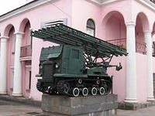
5. Памятник «Катюша»

Slide 7
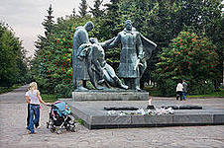
6. Монумент Вечной славы и Вечный огонь

Slide 8
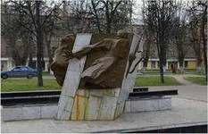
7. Памятник в честь солдат ушедших на фронт

